Slide 1
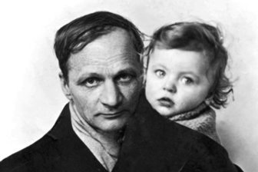
Урок литературы в 6 классе по творчеству А.П.Платонова
А.П.Платонов «Неизвестный цветок»
(1899–1951)

Slide 2
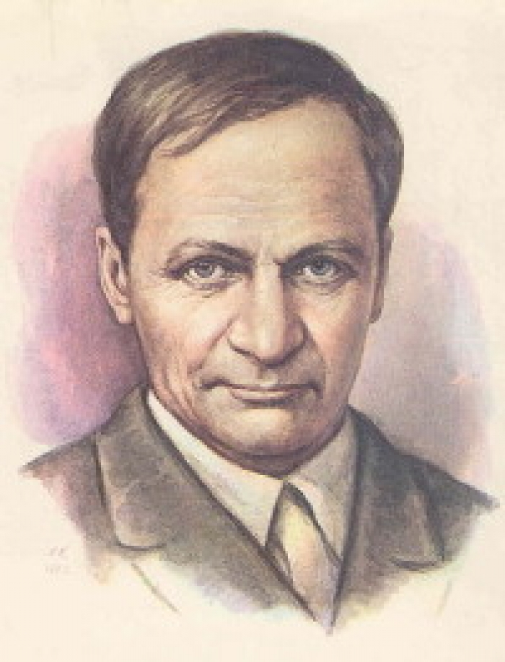
Есть писатели, соответствующие своему времени, совпадающие по уровню с современниками… и есть опережающие время, до которых надо еще тянуться… К таким писателям относится Андрей Платонович Платонов. В. Шемталинский

Slide 3
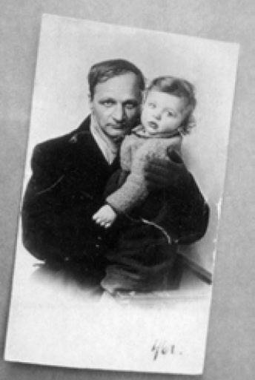
Сказку «Неизвестный цветок» писатель подарил дочке Маше, которая потом посвятила свою жизнь памяти отца. Она организовала свыше 50 посмертных изданий Платонова. «Неизвестный цветок» – один из последних рассказов писателя. Спустя годы это произведение было высоко оценено.

Slide 5
«Они хотели, чтобы и на пустыре земля стала доброй»…

Slide 6
«Здесь мало увидеть, здесь нужно всмотреться. Чтоб ясной любовью наполнить сердце»…

